Slide 1
分班排课算法

Slide 2
排课算法: 贪心 + 邻域搜索 （Greedy and Neiborhood Search Algorithm）

Slide 3
总课时数量
{'语': 6, '数': 6, '英': 6, '物': 5, '化': 5, '生': 5, '历': 5, '政': 5, '地': 5, '体': 2}
连堂课数量
{'语': 2, '数': 2, '英': 2, '物': 1, '化': 1, '生': 1, '历': 1, '政': 1, '地': 1, '体': 0}
班级-教师info
1: {'语': '唐晴', '数': '陈碧英', '英': '邢晨', '化': '于春华', '生': '蔡彦', '体': '杨森'}
{'week': 2, 'section': 5},
{'week': 4, 'section': 5},
{'week': 5, 'section': 5},
{'week': 3, 'section': 3},
{'week': 3, 'section': 4},
固定不排课-走班课
手排课
{'week': 1, 'section': 5, 'class': '2班', 'course': '生', 'static': True},
{'week': 1, 'section': 5, 'class': '9班', 'course': '物', 'static': True},
'杨 静': [{'week': 1, 'section': 7}, {'week': 2, 'section': 7}, {'week': 3, 'section': 7}]
'李慧慧': [{'week': 1, 'section': 1}, {'week': 1, 'section': 2}, {'week': 1, 'section': 3}],
'徐 刚': [{'week': 1, 'section': 1}, {'week': 1, 'section': 2}, {'week': 1, 'section': 3}]
其它约束条件
教师不排课
固定不排科目-教研组
'语': [{'week': 4, 'section': 5}, {'week': 4, 'section': 6}, {'week': 4, 'section': 7}]
'数': [{'week': 4, 'section': 1}, {'week': 4, 'section': 2}, {'week': 4, 'section': 3}]
连堂课不相邻
Notes:
首先，看一下排课算法需要用户录入的基础数据以及能满足的用户需求：
1. 用户需要输入总课时数量，连堂课数量以及各个班级各科目的教师信息。具体数据结构如右图所示。
2. 用户的约束需求，可以抽象为五个类别：
1）固定不排课，即走班课，在课表中划分出固定的时间用来安排各个班级的走班课程
2）手排课，手排课用来录入用户自己在特定位置排好的课程
3）教师不排课：录入指定教师不安排课程的位置
4）固定科目不排课，比如教研组时间，在特定时间不安排指定科目。还可以满足比如：数学课安排在上午等需求
5）不连续安排上相同科目连堂课

Slide 4
DataSet：实际数据，包括以上所有约束条件
Experiment Time | Average CPU Time
100 | 286 ms
Experiment Time | Average CPU Time
100 | 2349 ms
Notes:
这是实际数据的排课运行结果：
上面的结果没有设置手排课程，运行100次，平均CPU时间0.3s左右
接下来，对2，3，7，9班分别手排一门科目，运行100次，平均CPU时间为5s左右
用户设置的额外限制条件越多，算法的运行时间越长

Slide 5
Pseducode:
for cla in all classes:
for subj in all subjects: (Greedy)
if subj is not assigned:
for hour in all hours_num:
if subject_schedule position available:
random position and assign subject into schedule
update status and record
else:
swap remaining position with posiiton already assigned (Neiborhood Search)
assign subj in related classes
Notes:
接下来，我来介绍一下排课算法的伪代码：
首先，采用贪心策略，分别对所有班级的所有科目进行排课遍历。该策略能够一次遍历排出所有课表，算法复杂度为线性复杂度，效率较高。
算法中，我们先排连堂课，在排普通课程。思路比较类似，因此伪代码只介绍排普通课程：
之后，对某一班级的某一科目进行排课。hour_number表示需要排课的课时数。
如果当前科目存在可排位置，随机将科目排入。更新课表以及排课状态。
如果当前科目不存在可排位置，进行邻域搜索，与已排位置进行交换。
安排完当前班级的当前科目后，对其关联班级，也就是同一老师教学的该科目进行排课。这样可以优先解决教师冲突，提高排课成功率。
下面我用动画演示一下具体的排课步骤：

Slide 6
排课算法: 贪心 + 邻域搜索（Greedy and Neiborhood Search Algorithm）
def assign_linked_courses(self):
def assign_related_class(self, related_cla, subj, related_conflict_position):
周一 | 周二 | 周三 | 周四 | 周五 | 周六
周一 | 周二 | 周三 | 周四 | 周五 | 周六
{'week': 1, 'section': 1},
{'week': 1, 'section': 3},
{'week': 1, 'section': 5},
{'week': 2, 'section': 1},
{'week': 2, 'section': 3},
{'week': 2, 'section': 5},
{'week': 3, 'section': 1},
{'week': 3, 'section': 3},
{'week': 3, 'section': 5},
{'week': 4, 'section': 1},
{'week': 4, 'section': 3},
{'week': 4, 'section': 5},
{'week': 5, 'section': 1},
{'week': 5, 'section': 3},
{'week': 5, 'section': 5}
{'week': 1, 'section': 1},
{'week': 1, 'section': 3},
{'week': 1, 'section': 5},
{'week': 2, 'section': 1},
{'week': 2, 'section': 3},
{'week': 2, 'section': 5},
{'week': 3, 'section': 1},
{'week': 3, 'section': 3},
{'week': 3, 'section': 5},
{'week': 4, 'section': 1},
{'week': 4, 'section': 3},
{'week': 4, 'section': 5},
{'week': 5, 'section': 1},
{'week': 5, 'section': 3},
{'week': 5, 'section': 5}
班级可排
subj_hours : 2
周一 | 周二 | 周三 | 周四 | 周五 | 周六
周一 | 周二 | 周三 | 周四 | 周五 | 周六
{'week': 3, 'section': 3},
{'week': 3, 'section': 5},
{'week': 4, 'section': 1},
{'week': 5, 'section': 1},
{'week': 5, 'section': 3},
{'week': 5, 'section': 5}
科目可排
{'week': 4, 'section': 1},
{'week': 4, 'section': 3},
{'week': 4, 'section': 5},
{'week': 5, 'section': 1},
{'week': 5, 'section': 3},
{'week': 5, 'section': 5}
- subj_no_assign[{.}...{.}]
- conflict[ {'week': 2.. ]
{'week': 1, 'section': 1},
{'week': 1, 'section': 3},
{'week': 1, 'section': 5},
{'week': 2, 'section': 1},
{'week': 2, 'section': 3},
{'week': 2, 'section': 5},
{'week': 3, 'section': 1},
{'week': 3, 'section': 3},
{'week': 3, 'section': 5},
{'week': 4, 'section': 1},
{'week': 4, 'section': 3},
{'week': 4, 'section': 5},
{'week': 5, 'section': 1},
{'week': 5, 'section': 3},
{'week': 5, 'section': 5}
- subj_no_assign[{.}...{.}]
- teacher_no_assign[{.}...{.}]
- adjacent_no_assign[{.}...{.}]
- teacher_no_assign[{.}...{.}]
- adjacent_no_assign[{.}...{.}]
- same_day_no_assign[{.}...{.}]
- same_day_no_assign[{.}...{.}]
Notes:
首先介绍一下数据结构，每个班级有两个容器。一个是永久容器，存放班级的可排位置。另一个是临时容器，存放当前科目可以安排的位置，该容器的初始化为对班级可排的深度拷贝。
首先，语文可排容器中的可排位置 = 班级可排 - 语文固定不排时间 - 该语文老师不排课时间 - 已排语文相邻位置 - 同一天位置。
左侧课表中，比如安排一班的语文。周二的一二节已经安排了一个语文连堂课。
此时，存放科目可排的临时容器中需要减去当天的位置（棕色），相邻位置（深灰色）
在剩下的可行位置中，随机安排下一节语文脸疼课，周六3，4节。此时，减去当天位置，相邻位置。
一班语文安排完毕后，将已安排位置记录到冲突点中。接下来安排关联班级的语文。
步骤同上。

Slide 7
邻域搜索（Neiborhood Search Algorithm）
周一 | 周二 | 周三 | 周四 | 周五
周一 | 周二 | 周三 | 周四 | 周五
{'week': 1, 'section': 1},
{'week': 1, 'section': 3},
{'week': 1, 'section': 5},
{'week': 2, 'section': 1},
{'week': 2, 'section': 3},
{'week': 2, 'section': 5},
{'week': 3, 'section': 1},
{'week': 3, 'section': 3},
{'week': 3, 'section': 5},
{'week': 4, 'section': 1},
{'week': 4, 'section': 3},
{'week': 4, 'section': 5},
{'week': 5, 'section': 1},
{'week': 5, 'section': 3},
{'week': 5, 'section': 5}
班级可排
{'week': 5, 'section': 1},
{'week': 5, 'section': 2}
已排位置
周一 | 周二 | 周三 | 周四 | 周五
科目可排
班级可排
{'week': 5, 'section': 1},
{'week': 5, 'section': 2}

Slide 8
分班算法: 多级搜索 （Multi-Level Search Algortihm）

Slide 9
定二走一分班：
Case Amount | 学生人数 | 科目比例 | 成班数量
1000 | 300 | 3:3:3:1:1:2 | 9 - 10
科目比例 | 成班数量
3:3:3:2:2:2 | 9 - 10
成班种类 | 成功率 | Average CPU / ms
6 | 92.7 % | 0.0108
一级搜索（20）
成班种类 | 成功率 | Average CPU / ms
6 | 100 % | 0.0126
二级搜索（3000）
成班种类 | 成功率 | Average CPU / ms | 走班
6 | 94.6 % | 246 | 25 - 38（conflict: 6）
成班种类 | 成功率 | Average CPU / ms | 走班
6 | 100 % | 211 | 25 - 38（conflict: 2）
聚类搜索（Random）
成班种类 | 成功率 | Average CPU / ms | 走班
5～6 | 100 % | 78934 | 20 - 38
Notes:
分班算法的能够实现将一个年级的学生按照定二走一，定一走二的策略，按照成班人数限制，包括走班学生成班人数，就是分完班后，走班的同学也符合成班条件。进行分班

Slide 10
定一走二分班：
1:1:1:1:1:1权重
Case Amount | 学生人数 | 成班数量 | 成班种类 | Average CPU / ms
1000 | 300 | 10 | 4 | 10.088
3:3:3:1:1:2权重
Case Amount | 学生人数 | 成班数量 | 成班种类 | Average CPU / ms
1000 | 300 | 10 | 4 | 18.241
6:6:6:1:1:1权重
Case Amount | 学生人数 | 成班数量 | 成班种类 | Average CPU / ms
1000 | 300 | 10～11 | 4 | 28.748

Slide 11
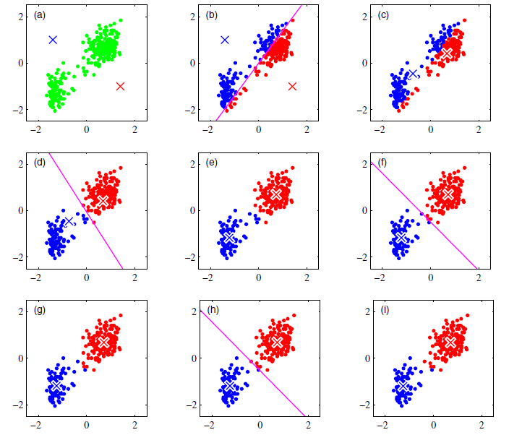
k - means 聚类（无监督机器学习）：
第一阶段：分类
1）聚类。采用改进的k-means聚类算法，将学生按选修课学科种类的相似程度分为n类。
2）分别对n个类别中的学生选取科目的组合（比如物化，史政）进行统计，提取出人数最多的组合作为班级类别。
3）遍历所有的类，将类中不符合班级类别的学生抽取出，再重新插入符合的类别中。
物理 | 化学 | 生物 | 历史 | 政治 | 地理
1 | 0 | 1 | 0 | 0 | 1
第二阶段：拆班
第三阶段，再分配
从第一个类开始，多减少添，进行班级人数的再分配。如果类人数少于25，优先从人数最多的班级中抽调人数到此类中。注意，抽调人数的班级按照班级人数大小作为优先级。即优先从人数多的班级中抽调人数。每次抽调完更新班级的优先级。
Notes:
大致介绍一下聚类算法的基本远离
如图所示，聚类算法步骤a，b，c，d按字母顺序
首先，随机初始化连个聚类中心。
将要分类的点，按照距离中心点的距离分为2类
然后更新中心点的位置为两类的平均位置。
然后不断迭代此过程，直到聚类中心的位置不再变化，此时，各个点到聚类中心的距离总和最小。
具有同一特征的点被划分为一类。
在本问题中，我们对学生按照科目进行编码。选择科目一致的同学，距离为0.相同科目数越多的同学距离越小
因此，最终学生按照选课相似程度划分为若干类

Slide 12
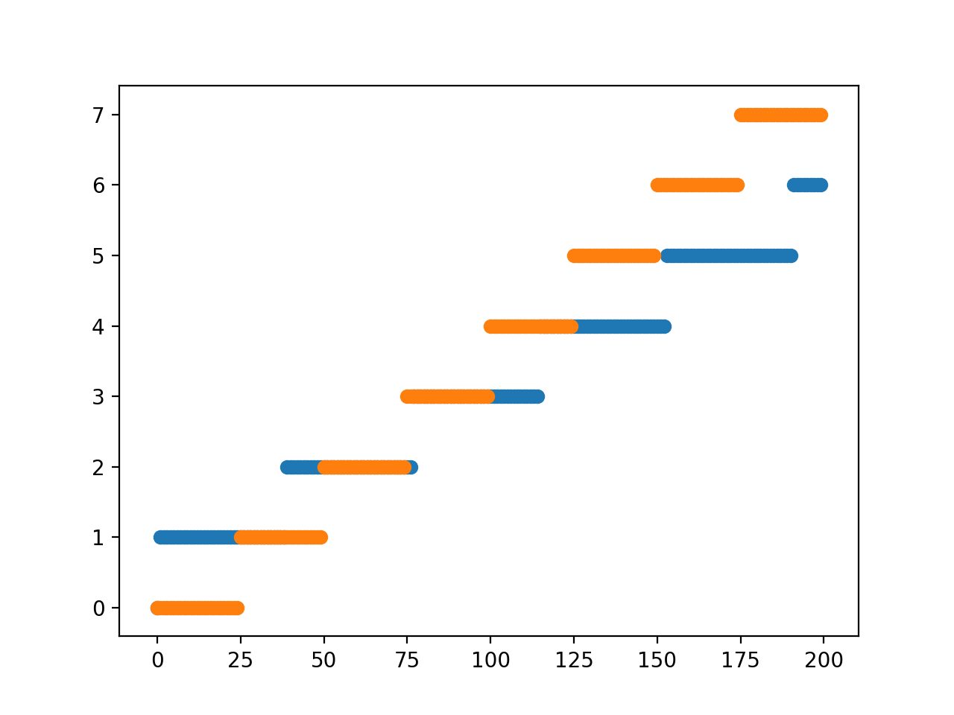

left <= right
Notes:
对于已经聚类的学生，进行分班测试。
比如，要求成班人数在[25,38]之间
定义分班公式
left <= right的即可分班
绘制公式的曲线，可以看出，只有在人数小于25和38到50之间的不能分班
对于此人数的类，按照调整策略，这里不细讲，进行人数调整。比如，一个类49个人，则检查其他的类，从符合条件的类中划分一个学生过来，凑到50个人再分班。
因为聚类结果受初始聚类中心的影响较大，kill掉不符合条件且不能调整的结果
并进行下一个迭代，直到找出符合条件的结果。
对于符合分班条件的结果，进行统计，从中选出不同科目走班的学生数量，对与不符合走班成班条件的，进行调整，这个调整策略比较复杂，这里不细讲。
最后选出走班也符合成班人数的聚类结果。

Slide 13
一级搜索（20）
物、化、生
史、地、政
物化
史地
化生
地政
物生
史政
Notes:
最后介绍一下提取的一级搜索，根据聚类算法结果的观察，将科目进行33划分，所提取的6类能够包含所有学生的选课结果， 因此对33分的6类聚类方式进行遍历，共20中分类方式。
然后对学生进行插入，最后统计所有的分类情况，根据成班条件调整学生人数，选出符合条件的结果。

